Slide 1
Decoding Connecticut’s Property Landscape: Trends, Segments, and Price Behaviors (2001–2022)
Chatharina Cheisha

Slide 2
Tujuan Analisis
IDENTIFIKASI SIKLUS & MOMEN STRATEGIS.
Menangkap tren jangka panjang dan waktu terbaik untuk jual/beli.
KONTEKS PASAR & VALUASI
Memahami dampak kondisi ekonomi dan menjadi dasar evaluasi kewajaran pajak.
TUJUAN UTAMA
Mendukung keputusan investasi dan pengembangan dengan data historis yang kuat.

Slide 3
Data Understanding
SUMBER DATA
Penjualan properti di Connecticut dari tahun 2001 hingga 2022.
FITUR UTAMA YANG DIANALISIS
Nilai Finansial: Harga Jual (Sale Amount), Nilai Asesmen (Assessed Value).
Atribut Properti: Lokasi (Town), Tipe Properti, dan Tanggal Transaksi.
Metrik Kunci: Sales Ratio (Rasio Jual terhadap Nilai Asesmen).

Slide 4
Data Preparation
Handling Missing Values:
Menghapus kolom dengan >20% missing values.
Menjaga kelengkapan hanya kolom yang esensial (nilai jual, asesmen, tanggal transaksi, lokasi).
Normalisasi Format dan Tipe Data:
Konversi tipe data kolom numerik dan tanggal (contoh: Date Recorded, List Year).
Menstandarkan format Sales Ratio, transaction_value, dll.
Deteksi dan Penanganan Outlier:
Mengecek distribusi Sale Amount dan Assessed Value.
Tidak membuang outlier karena proporsinya <20%, karena mengingat kewajaran yang terjadi secara rasional

Slide 5
Data Preparation
Agregasi Data per Properti:
Mengelompokkan data berdasarkan Serial Number untuk menghindari duplikasi.
Menghitung metrik agregat seperti: total nilai jual, rata-rata sales ratio, frekuensi penjualan, dan rentang waktu transaksi.
Merge Data Eksternal (RFM):
Menggabungkan data hasil scoring RFM ke data properti (property_summary).
Menjamin Serial Number tetap terjaga meski terdapat agregasi dari alamat.
Finalisasi Dataset untuk Visualisasi:
Menghasilkan file bersih (property_summary_clean.csv) dengan kolom terstruktur dan siap dimasukkan ke Power BI.
Menghilangkan duplikasi nama kolom, memperbaiki struktur join dan hasil eksplorasi interaktif.

Slide 6
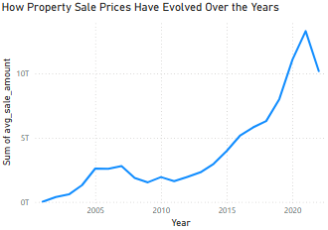
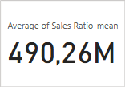
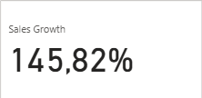
Insight: Tren dan Volume Penjualan Properti
PUNCAK PASAR 2022
Pertumbuhan kumulatif 2001–2022: +145,82%
Pemicu: Suku bunga The Fed sangat rendah & eksodus WFH dari NYC.
KONDISI SAAT INI (2025)
Realita: Pasar telah mendingin tajam akibat kenaikan suku bunga.
ARAH STRATEGIS
Fokus: Mencari segmen paling tangguh di era suku bunga tinggi.

Slide 7
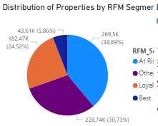
Insight: Tren dan Volume Penjualan Properti
DOMINASI SEGMEN "BEST" & "LOYAL".
Meskipun properti "Others" paling banyak, segmen "Best" & "Loyal" menyumbang nilai penjualan tertinggi.
TARGET UTAMA: KISARAN HARGA $200k - $500k
Ini adalah sweet spot pasar, mendominasi jumlah unit dan total penjualan.
REKOMENDASI STRATEGIS
Prioritaskan: Sasar segmen "Best" & "Loyal" di rentang harga $200k-$500k.
Peluang Sekunder: Jangan abaikan segmen "At Risk" yang masih memiliki volume besar.

Slide 8
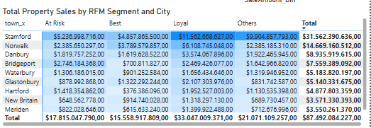
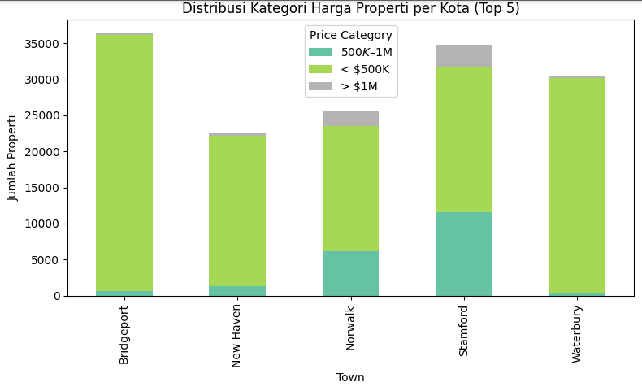
Insight: Analisis Spasial dan Kota Dominan
EPISENTRUM PASAR: STAMFORD & NORWALK
Kedua kota ini mendominasi total nilai transaksi dan menjadi pusat aktivitas pasar.
PELUANG PENGEMBANGAN.
Prioritas Utama: Fokus pada Stamford yang kuat di semua segmen pelanggan.
Target Berikutnya: Identifikasi kota lain dengan konsentrasi segmen "Best" dan "Loyal" untuk pengembangan di masa depan.

Slide 9
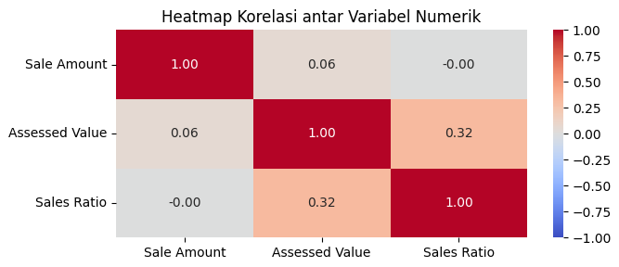
Insight: Korelasi Valuasi & Validitas Asesmen
VALUASI PAJAK UMUMNYA AKURAT
Nilai taksiran pajak (Assessed Value) berkorelasi kuat dengan harga jual pasar.
PELUANG REVISI VALUASI
Terdapat beberapa outlier di wilayah tertentu, menandakan adanya potensi peninjauan ulang nilai properti untuk keadilan pajak.

Slide 10
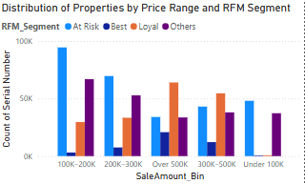
Insight: Validasi Segmentasi RFM & Dinamika
SEGMEN "BEST" & "LOYAL" (Nilai Tinggi)
Strategi: Prioritaskan untuk penjualan premium dan return cepat.
SEGMEN "AT RISK" (Volume Tinggi)
Strategi: Peluang besar melalui renovasi atau reposisi pasar untuk meningkatkan nilai jual.

Slide 11
Insight Utama
Pasar didominasi segmen "Best" & "Loyal" di kota premium seperti Stamford & Norwalk.
Kisaran harga $100K - $500K menjadi sweet spot dengan volume dan nilai transaksi tertinggi.
Kombinasi data tren & segmentasi RFM terbukti efektif untuk memetakan area investasi paling strategis.

Slide 12
Rekomendasi Bisnis Utama
FOKUS PASAR INTI
Sasar segmen "Best" & "Loyal" di kota premium (Stamford, Norwalk) pada rentang harga $200K - $500K.
PELUANG PASAR SEKUNDER
Aktifkan kembali segmen “At Risk” melalui insentif dan kampanye personalisasi.
OPTIMASI KEPUTUSAN
Gunakan Sales Ratio untuk valuasi harga dan gabungkan semua data (RFM+Harga+Kota) untuk strategi terfokus.

Slide 13
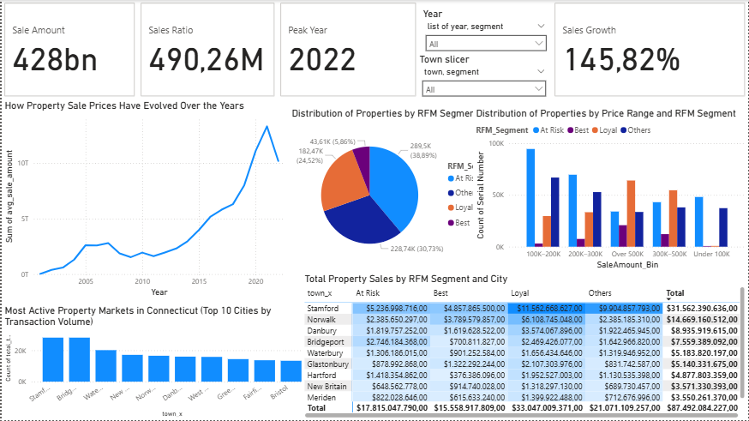
Insight Utama

